Slide 1
Specifične teškoće učenja
Josipa Markobašić

Slide 2
SPECIFIČNE TEŠKOĆE UČENJA
Naziv „teškoće u učenju“ ili „specifične teškoće u učenju“ odnosi se na djecu koja ne mogu svladati temeljne školske vještine, dakle, ne mogu naučiti čitati, pisati ili služiti se brojevima u roku koji je za to predviđen i na način koji je kod većine druge djece doveo do uspjeha
disleksija
disgrafija
diskalkulija

Slide 3
Učenici sa specifičnim teškoćama učenja/ Disleksija
Jezično utemeljena teškoća, karakteriziraju je teškoće u dekodiranju pročitane riječi (čitanje, razumijevanje)
Iskazuju NEOČEKIVANO loš uspjehu odnosu na intelektualne i obrazovne sposobnosti
Uobičajen simptomi disleksije
PAMĆENJE
Loše pamćenje
Loše mehaničko pamćenje
Teškoće u slijeđenju i pamćenju usmenih uputa
Nestabilnost u pamćenju gramatike, matematike, imena, datuma, nizova abecede, dana u tjednu, mjeseca u godini

Slide 4
VIDNA OBRADA
Strukturalne pogreške (iz-zi, do-od, po-op,mi-im, vino-novi, vrata-trava,..)
Zamjena glasova grafički ili fonetski sličnih (d-b,m-n,n-u,a-e,d-t,b-p,g-k,z-s; beba-deda, bili-pili, nema,mena, moj-noj,grije-krije)
Slova i riječi se zamućuju, podvostručuju, miješaju,kreću, ispuštaju
Sklonost preskakanju reda, riječi, rečenica,
Loša koncentracija, distraktibilnost
FONOLOŠKA OBRADA
Sporo uočavanje suptilnih razlika u zvukovima koji čine riječi
Miješanje zvukova u višesložnim riječima
Nesposobnost rimovanja do 4 godine

Slide 5
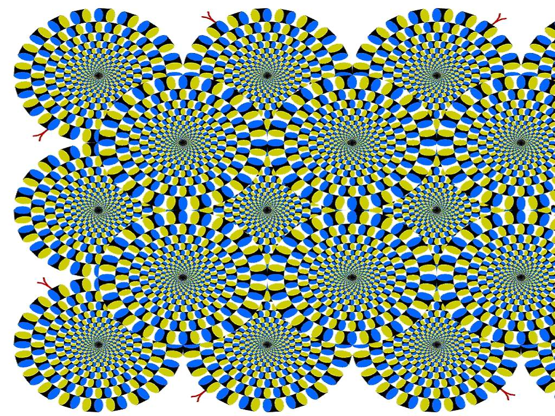
Pogledajte ovu sliku, nije animacija. Vase oči čine da se krugovi okreću

Slide 6
Je li to doista disleksija?
OSNOVNE SKUPINE DJECE:
1.DJECA KOJA IMAJU PROLAZNE TEŠKOĆE ČITANJA I PISANJA
-sredina koja ne pruža dovoljno stimulacije za razvoj vještina potrebnih za čitanje i pisanje
-u fazi početnog č. i p. često odsutni iz škole zbog npr.bolesti
-”psihički odsutna” djeca
-nedostatno zrela djeca kojoj je tempo nastavnog procesa prebrz a metode ne odgovaraju njihovom stilu učenja
-djeca s PUP
SVA OVA DJECA IMAJU UREDNE INTELEKTUALNE SPOSOBNOSTI I SPOSOBNOSTI ZA USVAJANJE ČITANJA I PISANJA. TEŠKOĆE SU PROLAZNE.

Slide 7
2.DJECA KOJA IMAJU TRAJNE TAŠKOĆE U ČITANJU I PISANJU UZ OPĆENITO DOBRE SPOSOBNOSTI- DISLEKSIJA
-izrazito smanjene sposobnosti za čitanje i pisanje, simptomi su jači, brojniji i dulje traju.
-opće sposobnosti su prosječne ili nadprosječne
3.DJECA KOJA IMAJU TRAJNE TEŠKOĆE U ČITANJI I PISANJU U OKVIRU OPĆENITO SMANJENIH SPOSOBNOSTI
-teško savladavaju sve školske vještine-čitanje, pisanje, računanje, i tijekom cijelog školovanja imaju problem zbog toga. Potrebno je odrediti stvarne sposobnosti prema njima odrediti odgovarajući oblik školovanja

Slide 8
ISPRAVAN TEKST/KAKO GA ČITA DIJETE S DYSLEKSIOM
Najveća ljuska zajednica zove se država. Ona je domovina svih ljudi.
Naveća ljubsga sabnica zove se bržava. Ano je donovina svih ljubi
koji žive u njoj. Ako državi zaprijete vanjski neprijatelji, pozovu se
koje živi u noj. Kao državi prijeti vinski ne prijatelj, zovu se
odrasli muškarci pod oružje da brane domovinu. Za izdržavanje
obrasli muški po oružje pa drane damavinu. Za isdržati
vojske, ali i za druge važne potrebe, npr.cestu, mostove, škole,
vojsku, a i sa bruge važne potrebe, npr.cestu, most, školu,
plaćaju državljani poreze. Države kojima je na čelu vladar zovu se
blaća državi pozere. Države kojima je na čelu vlabar zovu se
monarhije.
morhija.

Slide 9
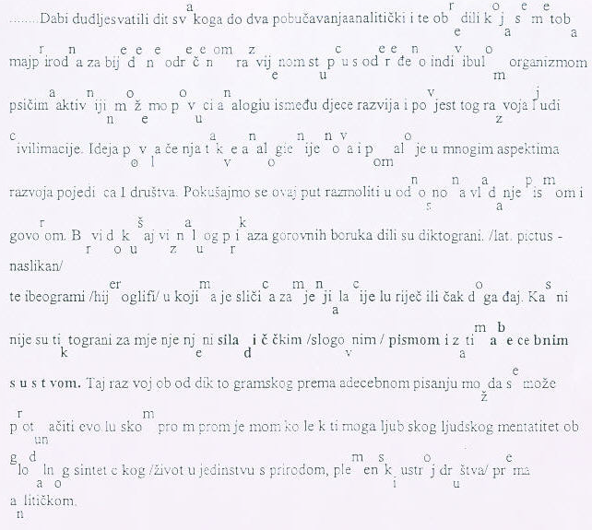

Slide 10
Učenici sa specifičnim teškoćama učenja/ Disgrafija
Disgrafija je stabilna nesposobnost djeteta da svlada vještinu pisanja (prema pravopisnim načelima određenoga jezika), koja se očituje u mnogobrojnim, trajnim i tipičnim pogreškama. Teškoće, tj. pogreške, nisu povezane s neznanjem pravopisa, i trajno su zastupljene bez obzira na dovoljan stupanj intelektualnog i govornog razvoja, normalno stanje osjetila sluha i vida te redovito školovanje.
U velikom broju slučajeva disleksija i disgrafija su u djeteta istodobne, u jedinstvu. Ipak, u mnogim slučajevima specifične teškoće u pisanju postoje zasebno. Takvo dijete može imati teškoće u čitanju samo na početku školovanja, a ozbiljne teškoće u pisanju ostaju mnogo duže, kada je čitanje već svladano. Statistička istraživanja pokazuju da su poremećaji u pisanju u učenika 4., 5. i 6. razreda osnovne škole 2-3 puta češća pojava nego poremećaji u čitanju.

Slide 11
POGREŠKE U PISANIM RADOVIMA UČENIKA S DISGRAFIJOM
Djeca s disgrafijom često čine neobične (specifične) pogreške, ali isto tako često njihove pogreške izgledaju dosta uobičajeno. Kada učitelj promatra rad djeteta s disgrafijom, prvo što će uočiti jest da se ODREĐENE pogreške STALNO ponavljaju. Određenost pogrešaka (veoma su tipične) i njihova stalnost i mnogobrojnost ključni su za prepoznavanja disgrafične simptomatike u dječjim pisanim radovima.
Određene pogreške u dječjem pismenom radu ne nastaju bez razloga. Svaki tip pogreške pokazuje da je u djeteta nedostatno formirana određena vještina.
Evo o kojim pogreškama se može raditi:
Pogreške na razini slova i sloga (izostavljanja, premještanja, dodavanja suvišnog slova ili sloga, zamjene i miješanja, perseveracije i anticipacije)
Izostavljanje ukazuje da učenik ne uočava sve glasovne komponente u sastavu riječi. (na primjer: “zc” – “zec“, “ptka” – “patka“)

Slide 12
Premještanje je manifestacija teškoća pri uočavanju redoslijeda glasova u riječi uz nedovoljnu razvijenost pažnje i samokontrole. Dijete uspijeva uočiti svaki glas, ali neispravno bilježi njihov redoslijed. (na primjer: “jenda” – “jedna“, “tapka” – “patka“, “bart” – “brat“)
Dodavanje suvišnih slova se događa pri neispravnom unutarnjem izgovaranju riječi tijekom pisanja. (na primjer: “varat” – “vrat“, “šekola” – “škola“)

Slide 13
Posebno mjesto zauzimaju pogreške perseveracije (“zaglavljivanje” na prijašnjem činu) i anticipacije (“istrčavanje unaprijed”) – kada se potrebni glas zamjenjuje drugim glasom koji je bio u prijašnjem slogu ili riječi, ili koji je u idućoj, a moguća su i dodavanja
pri perseveraciji dijete ne može odrediti koji je sljedeći potez i kako na njega prijeći, pa stalno ponavlja isti potez. (primjer perseveracije: “planinina“; primjer anticipacije: “gogor” umjesto “logor“

Slide 14
Pogreške na razini riječi (rastavljeno pisanje dijelova iste riječi, sastavljeno pisanje nekolicine riječi, remećenje granica između riječi)
Pogreške neispravnog rastavljanja i sastavljanja riječi i remećenje njihovih granica upućuju na teškoće individualizacije pojedinih riječi u usmenom govoru. Česte su u djece s nedostatno razvijenim govorom ili s nešto sniženom kognitivnom inteligencijom (ipak u granicama prosjeka).
Pogreške na razini rečenice (pogreške povezivanja riječi unutar rečenice, neispravna interpunkcija)
Također su često prisutne u djece s nedovoljno razvijenim govorom ili s nešto sniženom kognitivnom inteligencijom (u granicama normale), na primjer: “Patke su izašle na jezero došle do vode vodenema“, “Zima je čekala čekala priroda“)

Slide 15
DOBRO JE UČINITI
Naglasiti ono važno što se u lekciji uči
Neka dijete sjedi bliže ploči
Provjeriti je li zapamtilo ili zapisalo što je za zadaću (reducirati količinu zadaće)
Dijeliti zadatke na manje skupine
Produljiti vrijeme prepisivanja s ploče
Pisati čitko na ploči (dobro je koristiti boje na ploči)
Uvećati font slova kod tekstova za čitanje i ispitni materijal

Slide 16
NIJE DOBRO ČINITI
Tražiti od djeteta da čita na glas pred drugima
Uspoređivati ga s drugima naglašavajući njegove nemogućnosti
Zadavati velike zadaće i puno prepisivanja
Tražiti da u istom vremenu, kao i ostali, riješi zadatke
Mnogobrojne i ustrajne specifične greške NISU djetetova krivica, nego su njegova tegoba, stoga disgrafične i disleksične pogreške ne smiju utjecati na ocjenu

Slide 17
KAKO KONCIPIRATI I OBLIKOVATI TEKST
Pišite u kratkim rečenicama
Izbjegavajte velike tekstualne cjeline, pišite u kratkim odlomcima
Upotrebljavajte font slova kao što su Arial , koristite podebljana slova, izbjegavajte kosa slova i podcrtani tekst
Nastojte da slova ne budu presitna
Povećajte razmak između slova i redak
Rečenice odvajajte dvostrukim razmakom
Ne počinjite rečenicu na kraju retka

Slide 18
Učenici sa specifičnim teškoćama učenja/ Diskalkulija
Kako prepoznati učenika s diskalkulijom:
Uče matematiku sporije i čine više neuobičajenih grešaka
Najčešće greške su:
PARAFRAZIČNE SUPSTITUCIJE (neispravna upotreba brojeva pri čitanju i pisanju) dijete zamjenjuju jedan broj nekim drugim
PERSEVERACIJE (greške „zaglavljivanja”) dijete ponavlja isti broj ili radnju i ne može prijeći na slijedeći, kod računanja isto
ZRCALNE GREŠKE zrcalno okreće znamenke kako u pisanju tako i u čitanju (6 umjesto 9, 524 čita ili piše kao 425,..)
USPORENOST
STAVLJENJE BROJEVA U UZAJMANO NEPRIKLADAN POLOŽAJ (kod pismenog računanja)
VIZUALNE GREŠKE pogrešno prepoznaje računske simbole
PROCEDURALNE GREŠKE izostavlja ili „preskače” jedan o obaveznih koraka u rješavanju zadatka

Slide 19
VAŽNO JE ZAPAMTITI
Umara se puno brže od druge djece, ono mora upotrijebiti puno više pažnje da bi uopće moglo pratiti što se događa
Može pročitati jednu riječ na nekoliko pogrešnih načina,a da to ne primijeti
Može pročitati riječ točno a da uopće ne zna što je pročitalo
Može jedan dan „zablistati”, a drugi biti potpuno nesigurno i isključeno
Može se činiti kao da ne sluša,a zapravo ima problem s pamćenjem instrukcija u nizu
Može se činiti lijeno, a zapravo ima problem u organizaciji obveza potrebno je često davati lakše zadatke zbog motivacije
Koristiti INDIVIDUALIZACIJU u radu, češće mu prilaziti
U radu koristiti različita sredstva i pomagala
Dati mu mogućnost temeljite pripreme prije ocjenjivanja
Češće koristiti način provjere znanja koji mu više odgovara

Slide 20
HVALA NA PAŽNJI!

